Slide 1


Publicação no Kubernetes
kubectl create
YAML

Slide 2
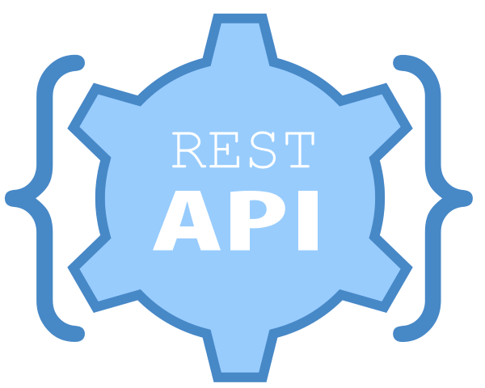

Publicação no Kubernetes

Slide 3
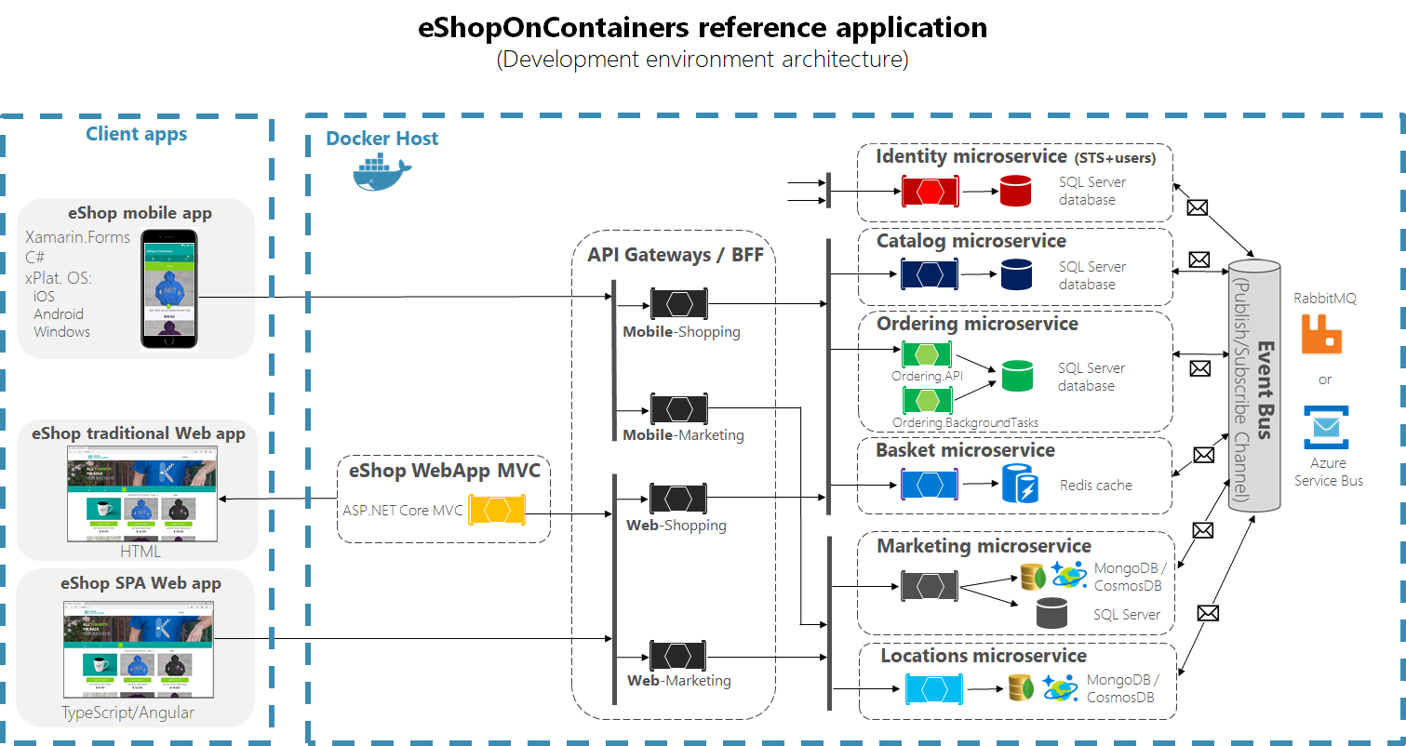

Slide 4


Slide 5


Slide 6


